Slide 1
A távolléti oktatás gyakorlati megvalósulásának a tapasztalatai
a tanárképzésben az Eszterházy Károly Egyetemen
A távolléti oktatás megvalósításának gyakorlati tapasztalatai a felsőoktatásban
WEBINÁRIUM-sorozat
Eger, 2020. június 17.
Dr. Csáfor Hajnalka
mb. oktatási, képzésfejlesztési és tanulmányi ügyekért felelős rektorhelyettes

Slide 2
Távoktatásra történő átállás az EKE-n
2020. március 9. Járványügyi Munkabizottság (JMB) létrehozása.
2020. március 11. Rektori utasítás az oktatás rendjének módosításáról a 40/2020-as kormányrendelet alapján.
2020. március 13. Intézkedési terv a távoktatásra való átálláshoz.
2020. március 17. Az oktatási egységek tájékoztatása a távoktatás megkezdésével kapcsolatos feladataikról.
2020. március 18. A hallgatók tájékoztatása a távoktatás megkezdésének részleteiről.
2020. március 18-20. Online Moodle-oktatás az egyetem oktatói számára.
2020. március 23. A távolléti oktatás megkezdése.
2020. március 26. Rektori utasítás a 2019/20-as tanév tavaszi félévének az oktatásszervezéséről.
2020. május 6. Rektori utasítás az online vizsgák szervezéséről és lebonyolításáról.
Notes:
Előadásom során szólni fogok elsőként a mához vezető útról, stratégiánkról, képzési portfóliónkról, a képzési program egri sajátosságairól , valamint régi és új feladatainkról a köznevelésben.

Slide 3
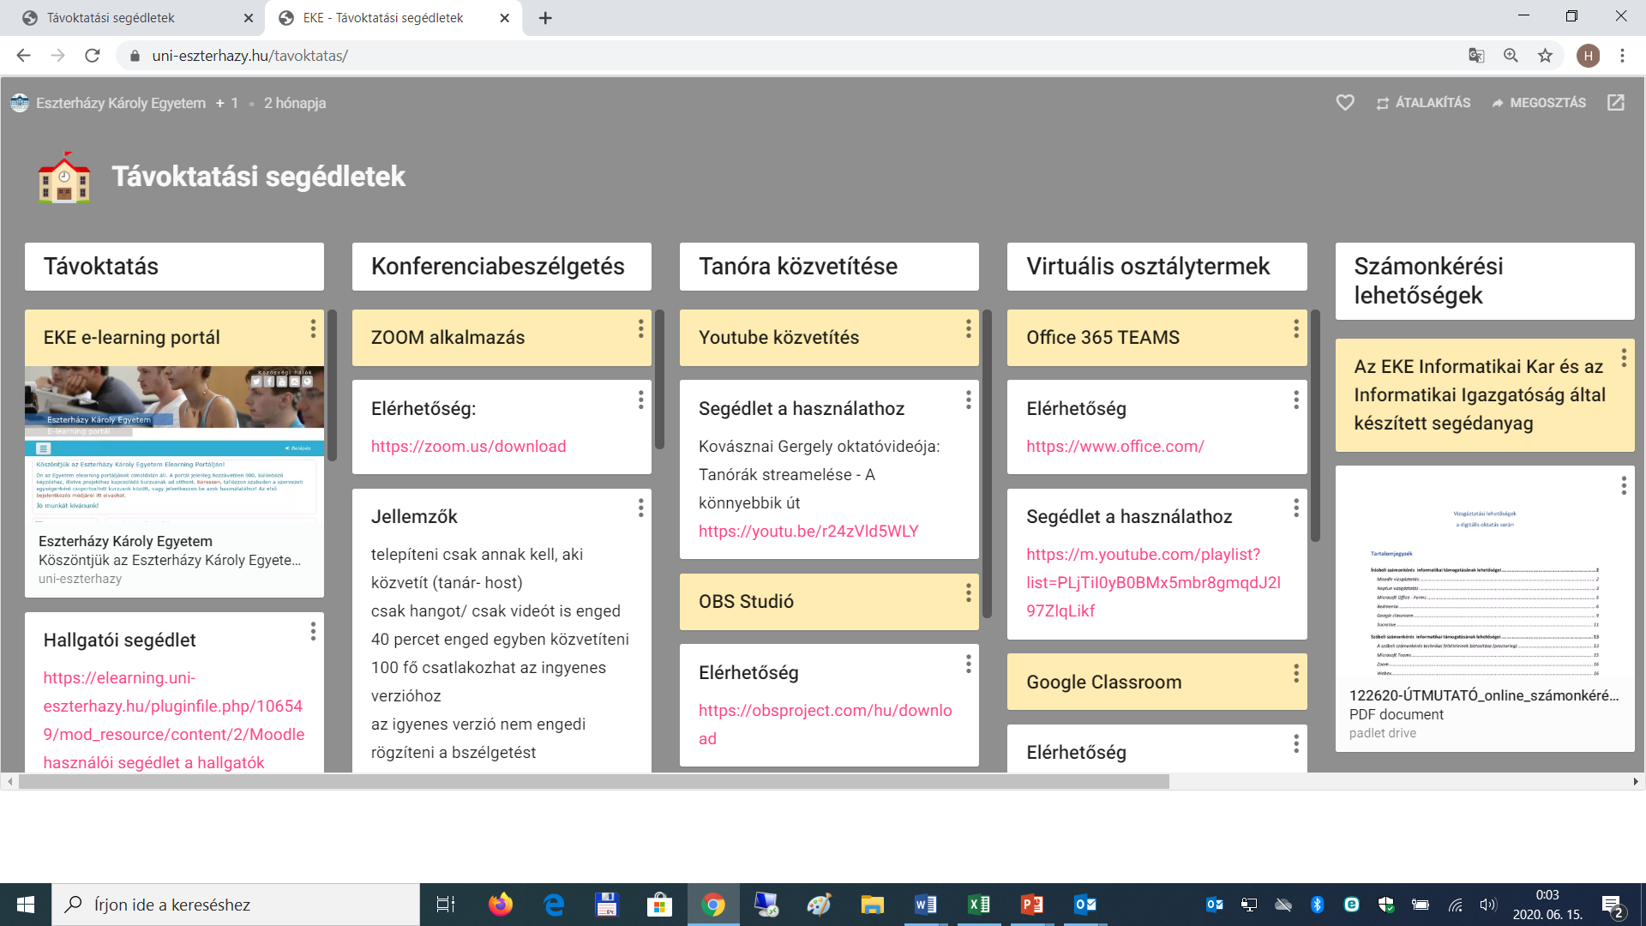
Távoktatási segédletek
Felsőoktatási reform
Barkóczy Ferenc püspök egyetemalapítási gondolata
Notes:
Az EKE gyökerei mintegy negyed századra nyúlnak vissza, amikor Barkócz Ferenc egri püspök, később esztergomi érsek a 18. század második felében felsőoktatási reformot tervezett, és már akkor megjelent az egyetem megvalósításának a gondolata.

Slide 4
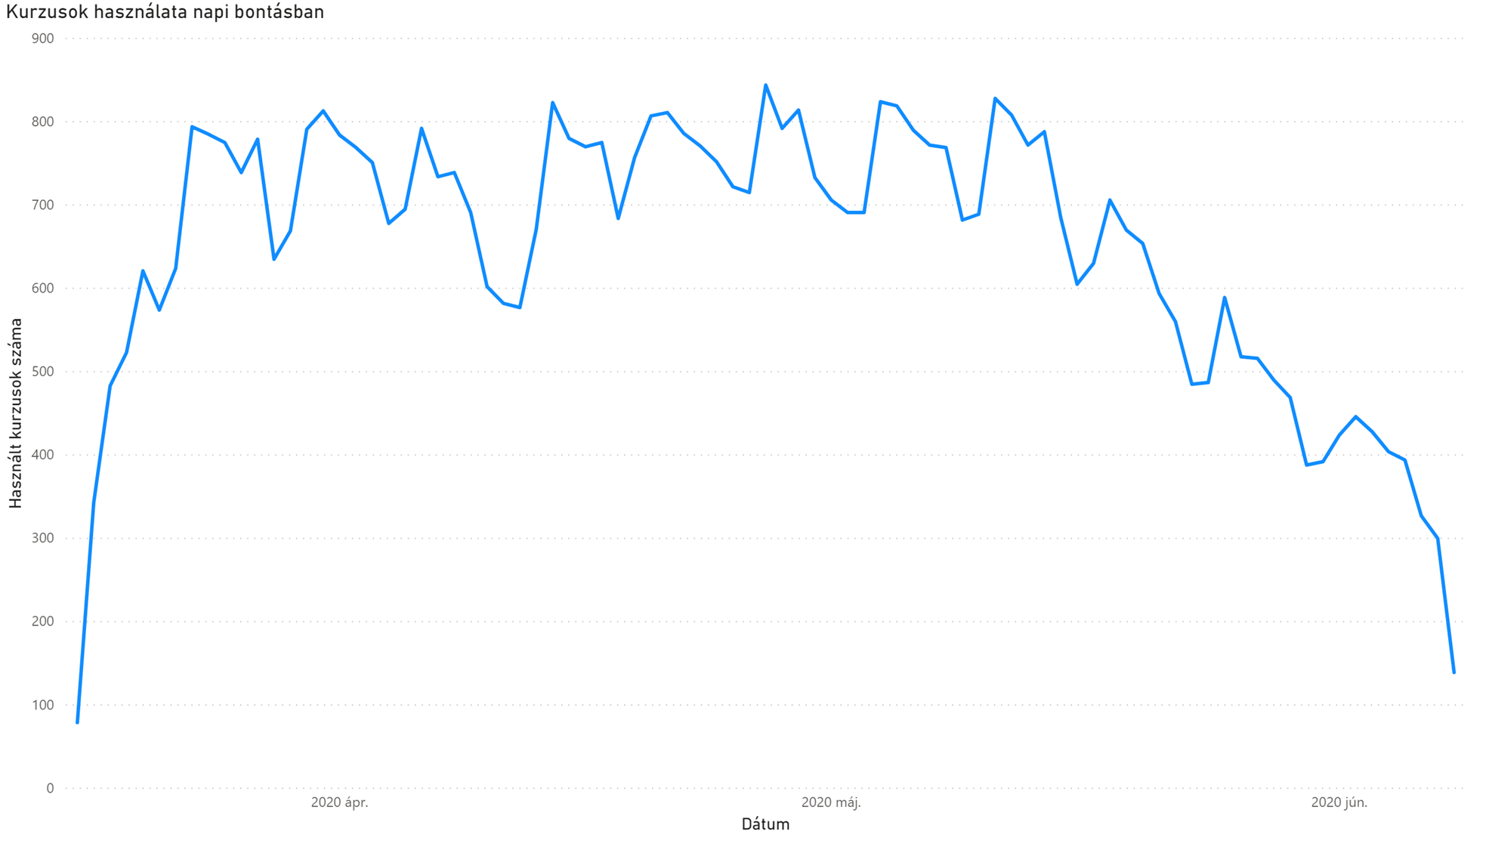
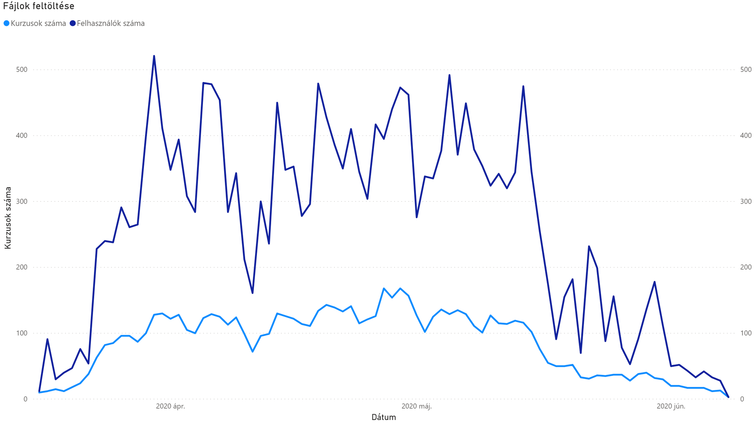
Moodle-használat az Eszterházy Károly Egyetemen
Notes:
Az EKE gyökerei mintegy negyed századra nyúlnak vissza, amikor Barkócz Ferenc egri püspök, később esztergomi érsek a 18. század második felében felsőoktatási reformot tervezett, és már akkor megjelent az egyetem megvalósításának a gondolata.

Slide 5
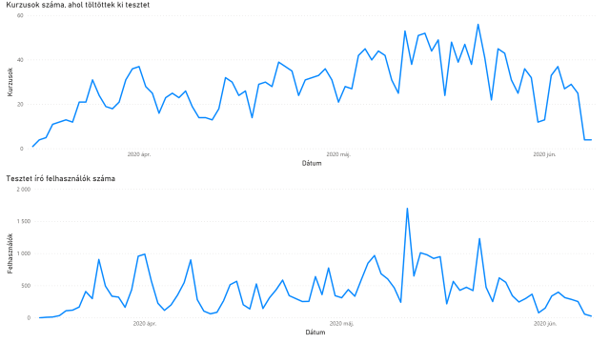
Moodle-használat az Eszterházy Károly Egyetemen
Notes:
Az EKE gyökerei mintegy negyed századra nyúlnak vissza, amikor Barkócz Ferenc egri püspök, később esztergomi érsek a 18. század második felében felsőoktatási reformot tervezett, és már akkor megjelent az egyetem megvalósításának a gondolata.

Slide 6
Fő profil a pedagógusképzés
Egyetemünkön elérhető a pedagógusképzés teljes portfóliója:
Csecsemő és kisgyermeknevelő
Óvodapedagógus
Tanító
Tanár
20 osztatlan tanárszak
74 szakpár
Neveléstudományi Doktori Iskola (Doktori alprogramok átalakítása a pedagógusképzés igényei szerint)
2018 szeptemberétől gyógypedagógia szak
Notes:
A pedagógusképzés teljes portfóliójával büszkélkedhetünk.

Slide 7
A pedagógusképzés egri sajátosságai
Koherencia és komplexitás: pedagógia-pszichológia, Pedagógusképző Központ, szakmódszertan, szaktanszékek, gyakorlóhely.
Kötelező tantárgyak: tanulásmódszertan, kutatásmódszertan.
Érzékenyítés (tréning, erdei iskola, pályaorientáció).
A társadalmi problémák megjelenítése (pl. integráció, hátrányos helyzet, migráció), és az interkulturális tanári kompetenciák fejlesztése.
Digitális tananyagfejlesztés, digitális kompetenciák fejlesztése.
Komplex Alapprogram integrálása.
Notes:
Valljuk, hogy jól szervezett pedagógusképzés csak az intézményen belüli koherencia és komplexitás révén valósulhat meg.
A pedagógusképzésben részt vevő szervezeti egységek….összehangolt együttműködése szükséges az összetett és felelősségteljes munkához.
A hallgatói lemorzsolódás érdemi csökkentésére Tanulásmódszertan és Kutatásmódszertan kötelező tanegységeket vezettünk be.
Szervezetfejlesztő tréningeket tartunk tanár szakos hallgatóink számára
Hangsúlyos a társadalmi problémák megjelenítése.
A tanári és szakmai kompetenciák elmélyítésén túl a digitális kompetenciák fejlesztése is előtérben van.

Slide 8
Tapasztalatok a távolléti oktatásban megvalósuló gyakorlatokról a tanárképzésben
Az egyetemen a tanárképzésben folyó tanítással, pedagógiai tevékenységekkel összefüggő tevékenységek:
A tanárszakos hallgatók távolléti oktatásban megvalósuló egyetemi órái/kurzusai.
A tanári szakokhoz kapcsolódó tanítási gyakorlatok:
Gyakorlóiskolai tanítási gyakorlatok,
Rövid ciklusú tanítási gyakorlatok,
Összefüggő tanítási gyakorlatok.
Zárótanítások és záróvizsgák.
Notes:
Az EKE gyökerei mintegy negyed századra nyúlnak vissza, amikor Barkócz Ferenc egri püspök, később esztergomi érsek a 18. század második felében felsőoktatási reformot tervezett, és már akkor megjelent az egyetem megvalósításának a gondolata.

Slide 9
Tapasztalatok a távolléti oktatásban megvalósuló gyakorlatokról a tanárképzésben
A pedagógiai gyakorlatok 2019/2020-as tanév II. félévében történő eredményes teljesítéséhez alapelvek kerültek megfogalmazásra, melyek közül a legfontosabbak:
A koncepció legfőbb törekvése, hogy a hallgatók az ebben a félévben – tantervi rendjüknek megfelelően – megkezdett gyakorlataikat sikeresen teljesíteni tudják.
A hallgatók tevékenységükkel kapcsolódjanak be a gyakorlatot biztosító intézmények kialakult „távtanításos” közoktatási formájába.
Amennyiben a megkezdett tanítási gyakorlat minimum 75%-a teljesült, a gyakorlat lezárható. (75%-os követelményminimum)
Notes:
Az EKE gyökerei mintegy negyed századra nyúlnak vissza, amikor Barkócz Ferenc egri püspök, később esztergomi érsek a 18. század második felében felsőoktatási reformot tervezett, és már akkor megjelent az egyetem megvalósításának a gondolata.

Slide 10
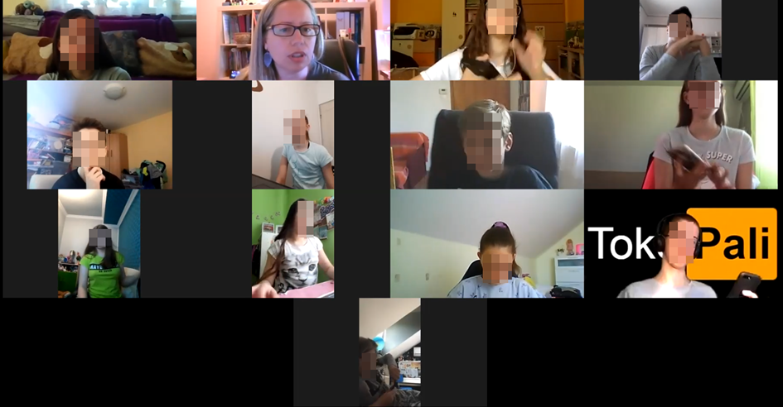
Tapasztalatok a távolléti oktatásban megvalósuló gyakorlatokról a tanárképzésben
Notes:
Az EKE gyökerei mintegy negyed századra nyúlnak vissza, amikor Barkócz Ferenc egri püspök, később esztergomi érsek a 18. század második felében felsőoktatási reformot tervezett, és már akkor megjelent az egyetem megvalósításának a gondolata.

Slide 11
Tapasztalatok a távolléti oktatásban megvalósuló gyakorlatokról a tanárképzésben
Gyakorlóiskolai tanítási gyakorlat:
1. félév: a fenti elveket figyelembe véve valósul meg – 75%-os követelményminimum megadásával; távtanítás formáját is alkalmazva
jellemzően 5 órát tanítanak, a többi hospitálás
módosított követelmények: 3 online tanóra megtartása
2. félév: a fenti elveket figyelembe véve valósul meg – 75%-os követelményminimum megadásával; távtanítás formáját is alkalmazva –, kiegészülve a Zárótanítással
10 óra tanítási gyakorlatot kell teljesíteni
módosított követelmények:
1. 3 teljes óraterv készítése (hagyományos órára készítve)
2. 5 online tanóra megtartása a szakvezető/mentortanár által meghatározott témában
Notes:
Az EKE gyökerei mintegy negyed századra nyúlnak vissza, amikor Barkócz Ferenc egri püspök, később esztergomi érsek a 18. század második felében felsőoktatási reformot tervezett, és már akkor megjelent az egyetem megvalósításának a gondolata.

Slide 12
Tapasztalatok a távolléti oktatásban megvalósuló gyakorlatokról a tanárképzésben
Rövid ciklusú szakhoz kapcsolódó gyakorlatok:
7 óra tanítása a kötelező számukra
javasoltuk a gyakorlatok megkezdését és teljesítését a távtanítás rendszerében:
1. 3 teljes óraterv készítése (hagyományos órára készítve)
2. 3 online tanóra megtartása a szakvezető/mentortanár által meghatározott témában
Notes:
Az EKE gyökerei mintegy negyed századra nyúlnak vissza, amikor Barkócz Ferenc egri püspök, később esztergomi érsek a 18. század második felében felsőoktatási reformot tervezett, és már akkor megjelent az egyetem megvalósításának a gondolata.

Slide 13
Tapasztalatok a távolléti oktatásban megvalósuló gyakorlatokról a tanárképzésben
Összefüggő tanítási gyakorlatok:
egy éves tanítási gyakorlat: a végzősöknek nem jelentett problémát, jellemzően megvan az elvárt 75%-os teljesítési minimum, így teljesítettként lezárhatók.
Aki ebben a félévben kezdte meg a gyakorlatot, annak nem jelentett problémát, távtanításos formában teljesíthette.
a régi MA és Közgazdásztanár szakon: távtanításos rendszerben volt szükséges teljesíteniük.
a 4 hetes gyakorlatok áprilisban lettek volna, ezeket át kellett szervezni távoktatásos formára - a rendelet szerint minimum 8 tanóra megtartása volt kötelező, ezért (75% figyelembevételével) 3 óra normál tanóra-tervezet és 3 online (minimum 30 perces) tanóra megtartása.
Notes:
Az EKE gyökerei mintegy negyed századra nyúlnak vissza, amikor Barkócz Ferenc egri püspök, később esztergomi érsek a 18. század második felében felsőoktatási reformot tervezett, és már akkor megjelent az egyetem megvalósításának a gondolata.

Slide 14
Tapasztalatok a távolléti oktatásban megvalósuló gyakorlatokról a tanárképzésben
A zárótanítás lehetséges megvalósulási módjai:
online stream-elt óra (30 perces tanóra, valós idejű megvalósítással, a szakvezető és a módszertanos csatlakozásával)
online “statikus” óra (pl. Google Classroom-ban, MS Teams-ben kidolgozott, 45’ időtartamra tervezett óra) valós idejű támogatással (Skype, Zoom, Discord, stb; a szakvezető és a módszertanos csatlakozásával)
online “statikus” óra (pl. Google Classroom-ban, MS Teams-ben kidolgozott, 45’ időtartamra tervezett óra) az órát követő kísérő megbeszéléssel (online valós idejű egyeztetés pl. Skype, Zoom, stb.) a szakvezető, a módszertanos és a hallgató részvételével, ahol a hallgató “megvédte” a digitális tanrendre készített és a szakvezető által a tanulóknak kiadott órát (A közösségi művelődés tanár szak esetében, a speciális helyzetéből adódóan eltérés: min. 45 perces osztályszintű rendezvény megtervezése és online értékelése.)
Notes:
Az EKE gyökerei mintegy negyed századra nyúlnak vissza, amikor Barkócz Ferenc egri püspök, később esztergomi érsek a 18. század második felében felsőoktatási reformot tervezett, és már akkor megjelent az egyetem megvalósításának a gondolata.

Slide 15
Összegzés a tanítási gyakorlatokról és zárótanításokról
Új és nehéz feladatot kellett megoldanunk, de mind az egyéni, mind a csoportos gyakorlatokat sikerült megvalósítanunk.
A hallgatók az új körülményekhez alkalmazkodva, többségében jól és kiválóan teljesítettek mind a tanítási gyakorlatok, mind pedig az online vizsgatanítások alkalmával.
A hallgatókkal és szakvezetőikkel való kapcsolattartás zökkenőmentes volt, a kiadott feladatokat – személyes találkozás és konzultáció hiányában is – ez elküldött instrukciók és segédanyagok felhasználásával meg tudták oldani a hallgatók. A szakmódszertanos kollégák figyelemmel kísérték az online órákat és az azokat követő megbeszéléseket.
A hallgatók számára leginkább a videóanyagok elkészítése okozott problémát és a tanulókkal való személyes kapcsolatteremtés lehetőségét hiányolták.
A levelező tanrendben tanuló hallgatók kérték, hogy saját osztályaikban taníthassanak, amelynek összehangolása nem volt könnyű, de igyekeztünk a kéréseket teljesíteni.

Slide 16
Összegzés a tanítási gyakorlatokról és zárótanításokról
A Pedagógia Kar dékánja arra kért minden vezetőt, campusvezetőt, hogy mérje fel, hogy a hallgatók hol tartanak gyakorlatuk töltésével. A beérkezett válaszok szerint a hallgatók 2/3-a teljesítette tanítási gyakorlat elvárt óraszámainak legalább 70%-át. Javaslata alapján ezen hallgatóknak a tanítási gyakorlatát is elfogadtuk.
Mint ismert, az iskolák átálltak a digitális oktatásra. Több gyakorlatát töltő hallgató jelezte, hogy az iskola segítségadásra kérte őket. Megfelelő igazolás ellenében ennek elfogadását is engedélyeztük.
A gyakorlatukat nem, vagy csak részben teljesítők számára javasoltuk továbbá, a gyakorlati idő 2020. augusztus 31-ig történő meghosszabbítását.
A Pedagógia Kar Dékáni Hivatala folyamatosan gyűjti a hallgatók visszajelzéseit és frissíti az erre irányuló nyilvántartást.
Úgy érezzük, és a hallgatói valamint a gyakorlóiskolai visszajelzések is ezt igazolják, hogy mind a tanítási gyakorlatok mind pedig a zárótantások zavartalanul zajlottak és sikeresen zárultak intézményünkben.

Slide 17
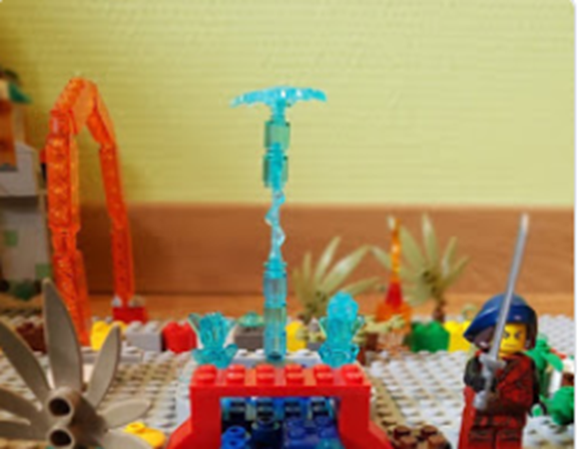
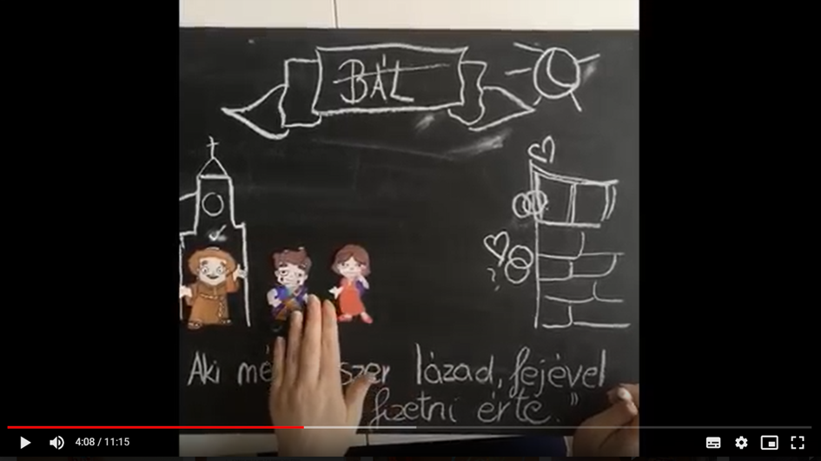
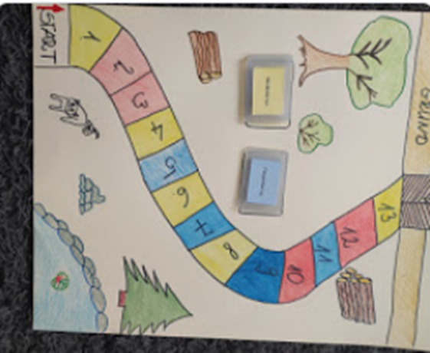
A tanév végi hosszabb projektek során pedig olyan alkotások születtek, melyek új oldalról mutatták meg a gyerekek személyiségét. Erre az ismeretre építhetünk a későbbiekben is.
Lego-s előadás
A Rómeó és Júlia bemutatása saját figurákkal, videófeladatként
Társasjátékok készítése

Slide 18
KÖSZÖNÖM A MEGTISZTELŐ FIGYELMET
csafor.hajnalka@uni-eszterhazy.hu

